Slide 1

一致性哈希
王一平
11/03/23
Notes:
这次分享的内容是一致性哈希算法，主要解决在分布式系统如何实现服务节点的扩缩容问题

Slide 2
Outline
状态服务
横向扩张与纵向切分
基于Hash的负载均衡
数据迁移
Hash ring
存在问题和解决方法
总结与下周计划
1/11
Notes:
本次介绍主要分为以下7个部分，重点是5部分

Slide 3
状态服务
无状态服务
数据暂时的，不做持久化
有状态服务
数据需要持久化
2/11

Slide 4
横向扩张与纵向切分
横向扩张：为了防止单点故障所提供的数据冗余备份机制
每个节点存储的数据一致。
通过Raft等共识算法完成数据同步。
纵向切分：将数据平均或加权分配到服务节点
每个节点分管不同批数据。
通过路由算法引导客户端选择正确的的服务节点
3/11
Notes:
分布式系统主要有两个策略，横向扩张与纵向切分，其中横向扩张对应无状态服务，其实可以理解为备份机制，数据会备份多份存储在不同节点，以防止单点故障带来的数据丢失，技术瓶颈在于一致性算法。
我们今天所探讨的是第二种，纵向切分，纵向切分对应有状态服务，是将数据切分为许多小数据块，每个节点只负责一个数据块的处理。瓶颈则是节点之间的交互，负载均衡算法

Slide 5
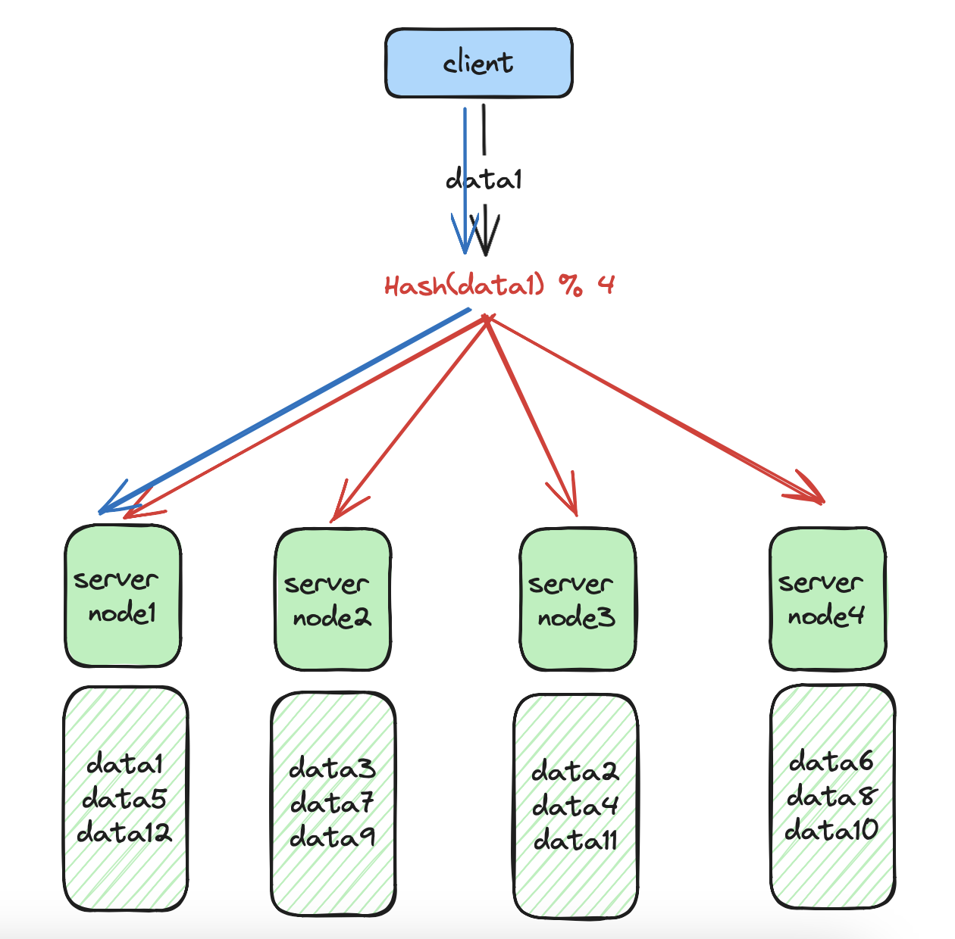
基于Hash的负载均衡
以Hash为路由方式的负载均衡
Redis分片集群采用这种方法，且宕机后不会将数据迁移。但是有自动的主备切换。
Server node ID =
Hash(data index) % (number of Server nodes)
4/11
Notes:
我们一般使用基于Hash的纵向切分策略
对于一个数据，我们拿到它的数据索引，之后通过全局唯一的Hash函数计算出可以服务该数据所属的节点，之后客户端直接和哪个节点交互就可以
解释图

Slide 6
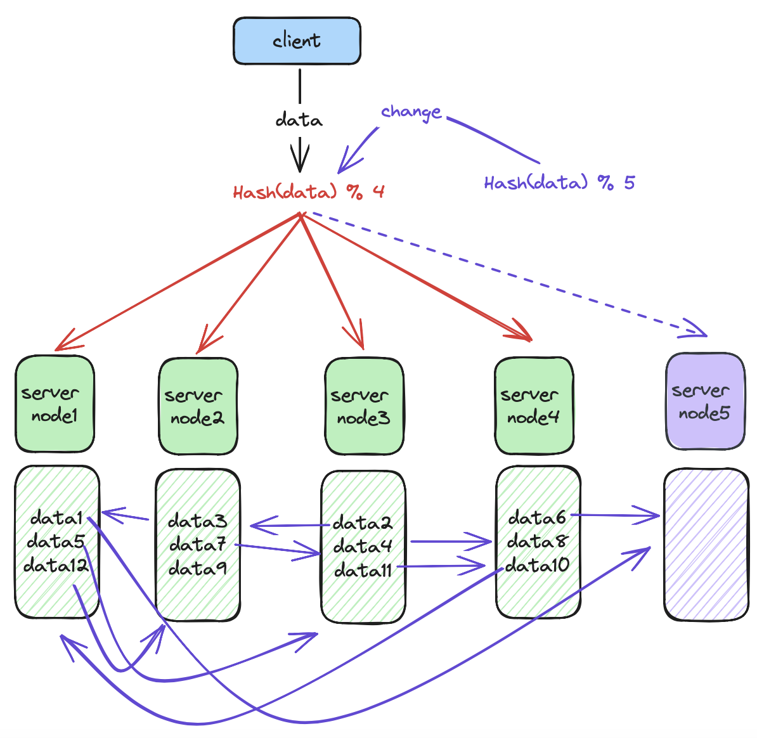
数据迁移
场景：数据迁移发生在服务节点数量变更时，如果增加节点，那么需要从老节点中取出部分数据交给新节点；如果删除节点，则需要把这个节点中的数据迁移出来交给其它节点。
存在问题：对于基于Hash的纵向分治，需要修正索引函数中模的大小，往往造成整个数据的位置变更
5/11
Notes:
这种方法对数据寻找非常高效，客户端通常可以在常数的时间复杂度找到服务节点，但是一旦服务节点的拓扑结构改变，即增加新的节点或删除一些节点，那么很可能就会造成全体节点数据的迁移
下面这个例子是一个增加节点的例子，如果增加节点，那么这个Hash函数模就会发生改变，数据会被打散，之后重新装载进新的节点
也就是说，一旦进行增加节点操作，系统就会发生 stop the world，一切服务必须暂停，这显然是低效的，除非一开始系统就被设计为不可扩展。

Slide 7
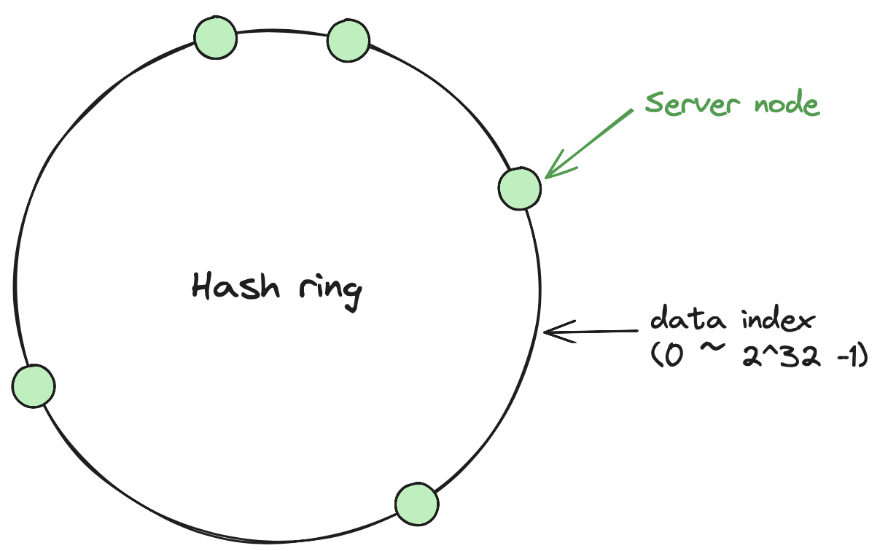
Hash ring（哈希环）
Hash ring是一个首尾衔接的环，一共有2^32个节点。
起点的data index = 0。
终点的data index = 2^32 – 1。
存在一个全局Hash函数，它的值域是[0, 2^32)。
环上的每一个刻度都是一个互不相同的整数。
服务节点会挂载到某些data index上，该data index就是服务节点ID通过全局Hash函数得到的。
6/11
Notes:
下面就是本次分享的终点，一致性Hash算法中的Hash环，该算法是为了解决上一页PPT中提到的如果一旦增加或删除节点，所有节点的数据就会重新分配导致stop the world的问题
先看一下Hash ring的结构特点，念PPT
每个服务节点负责自己和自己沿顺时针后面数据的操作

Slide 8
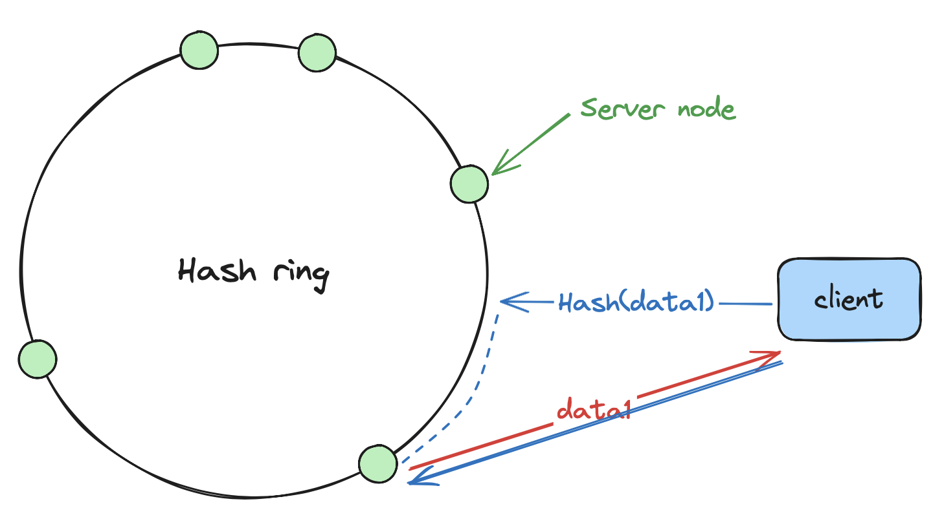
Hash ring /数据操作
数据读取/插入
数据编号通过Hash函数得到一个data index。
从Hash ring中找到该位置，如果该位置挂载了服务节点。
（读取）则该数据的位置就在该服务节点的数据库中。
（插入）将数据插入进这个服务节点的数据库。
如果该位置没有服务节点，则顺时针找到第一个服务节点。
（读取）数据位置就在这个服务节点的数据库中。
（插入）将数据插入进这个服务节点的数据库
7/11
Notes:
之后介绍客户端如何寻找可以为自己服务的服务节点，念PPT，解释
首先用户根据自己数据的索引和全局Hash函数，定位在Hash环的一个位置，之后如果这个位置就挂载了服务节点，那么就在这个服务节点找数据，如果没有挂在服务节点，就顺时针向下找，直到找到第一个服务节点，那么他将和这个服务节点进行交互。

Slide 9
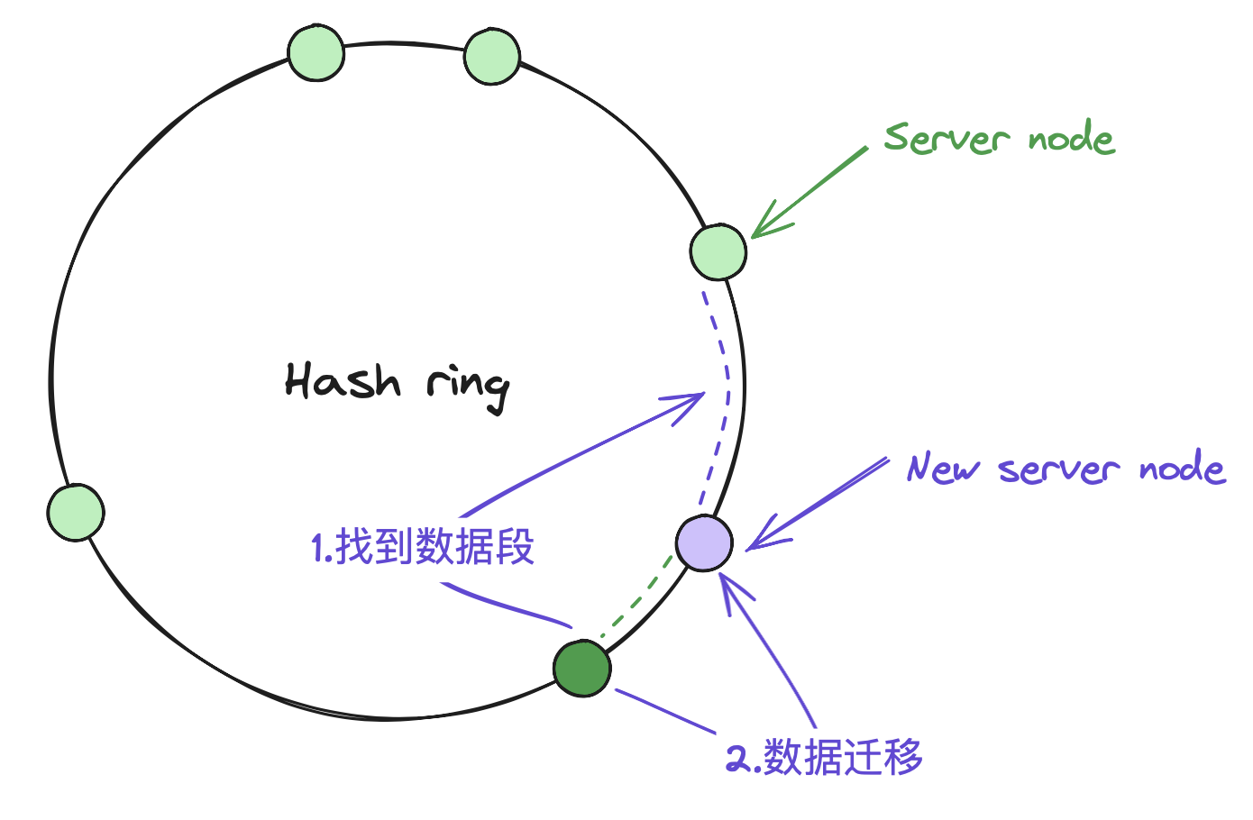
Hash ring /动态增加节点（数据迁移）
增加节点
新节点根据Hash(ID)找到自己的插入位置。
找到自己的后继服务节点，如果没有，结束。
找到自己的前驱节点。
向后继节点请求从前驱节点后到自己（包括自己）前的所有Hash值对应的数据，后继节点传输完成就删除这部分的数据。
8/11
Notes:
之后是系统如何新增一个节点
根据上一页PPT中所说的读取操作，可以知道，我们用服务节点把Hash ring分割成一个一个区间，每个服务节点维护的是自己前面区间的数据信息，那么如果新增一个节点，维护信息发生改变的节点就只有新增节点和新增节点的后继节点，其中后继节点不在需要维护新增节点前的信息，新增节点需要维护在后继节点中新增节点前的信息。
那么此时数据变更就是将新增节点到前驱节点的信息放在新增节点中，这部分信息存储在后继节点中，同时删除后继节点中的这部分信息
具体的流程为 念PPT

Slide 10
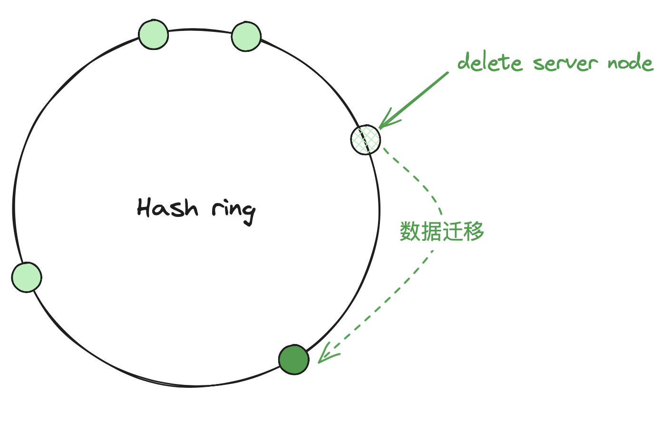
Hash ring /动态删除节点（数据迁移）
删除节点
找到要删除的节点位置。
找到后继节点。
没有则返回失败（服务必须要有一个节点）。
有则将自己所有的数据转移到后继节点。
清空本节点的所有数据，删除本节点。
9/11
Notes:
如果要删除一个节点，操作比较简单，就是将本节点信息移交给后继节点就行。

Slide 11
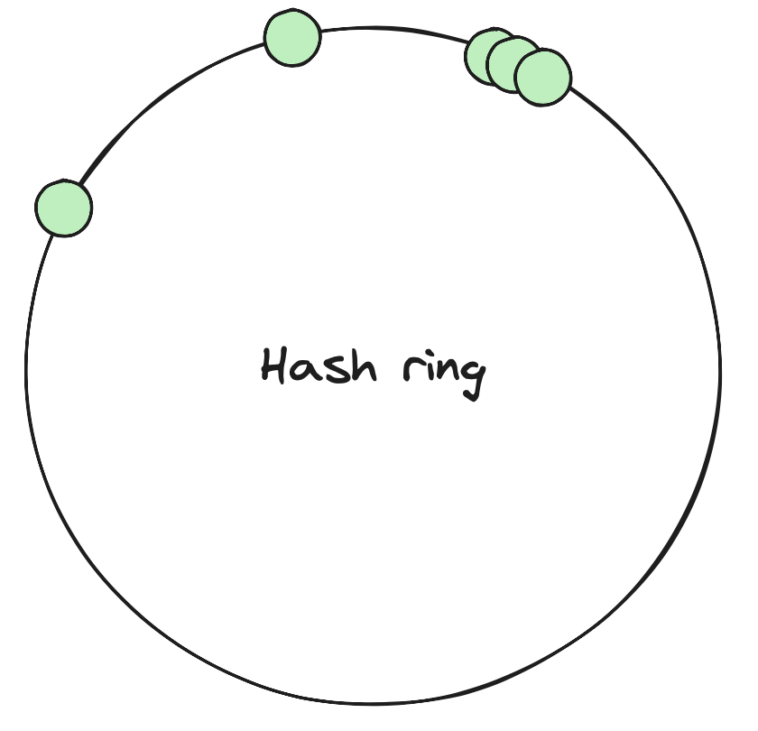
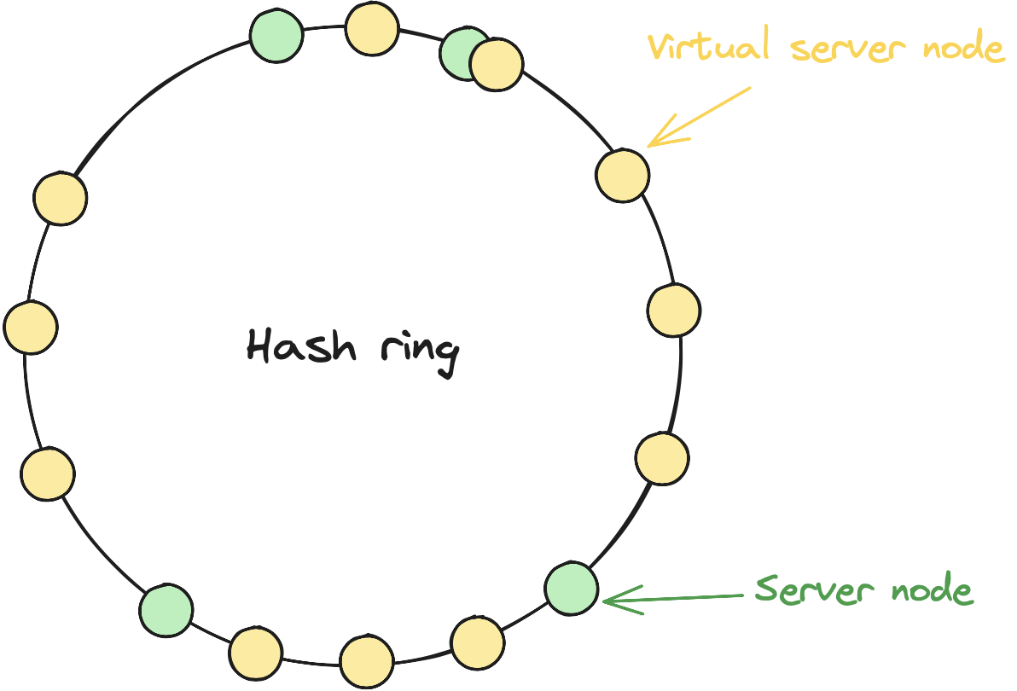
存在问题和解决方法
存在问题
服务节点位置分布不均。
读取/插入数据时遍历寻找服务节点的代价过高。
改进方式
增加大量虚拟节点，和虚拟节点到真实节点的路由。读取/插入数据将会按规则找到虚拟节点，虚拟节点根据路由表路由到真实节点完成存储。
环上不仅仅保存index，还保存自己归属于哪个节点。（数据处理频率远高于节点拓扑结构的变更）
实现上，可以随机路由到一个节点上，之后由这个节点路由到指定节点处，用一个集群或自身几集中管理所有的可用服务节点，之后共同维护节点Hash值的范围
二分法寻找
10/11
Notes:
现在看一下系统中可能存在的问题，
首先就是服务节点分布不均，因为服务节点为位置是根据服务节点的ID后取Hash得到的，虽然Hash在大规模数据下可以证明是分布均匀的，但是在少量节点的情况下还是会出现分布不均，此时就会造成一个单节点负载过高的情况，如果是数据存储服务就是单个节点保存的数据过多。第二点就是客户端找服务节点的代价，不同于传统的Hash分配，客户端如果没有直接命中服务节点，就会顺时针沿着Hash ring往后查，因为Hash ring的范围一般很大，很容易就会消耗很长时间，极端情况下会查询 2^32 -1次。
之后是针对这两点的改进方式：
第一个问题的解决方法是使用虚拟节点加路由的方式，对于一个真实节点，构造出成百倍的虚拟节点入环，客户端和虚拟节点交互，虚拟节点 收到数据后会通过路由表路由至真实节点完成数据的操作，因为虚拟节点很多，所以分布比较均匀。
第二个问题的解决方法是在Hash ring上每个索引增加一维信息，保存自己的的后继服务节点的位置，每次发生节点变更，那么该节点都会负责修改它面的Hash ring 中高的索引信息，因为系统不常发生拓扑变更，所以这一点的代价是可以忽略的
适当调整Hash ring 标注的位置，例如每隔1024个点标注一个，也可以减轻负担，主要还是权衡的问题

Slide 12
总结与下周计划
总结
一致性哈希算法是一种适用于有状态服务的负载均衡策略
一致性哈希算法数据结构由一个首尾衔接的哈希环组成：
节点入环时，通过取哈希并对环长度取模，确定节点所在的位置
数据入环时，通过取哈希并对环长度取模，然后找到顺时针往下的第一个节点，作为操作的目标节点
一致性哈希最大的优势是，在集群节点数量发生变更时，只需要承担局部小范围的数据迁移成本
一致性哈希中可以通过虚拟节点路由的方式，提高负载均衡程度，并能很好地支持带权分治的诉求
下周计划
分布式事务模型中的消息队列与TCC
11/11

